Slide 1

Разработка и внедрение системы финансирования по КСГ в Российской Федерации
Мария Авксентьева
Александр Кацага
Москва, 5 марта 2015г.

Slide 2
Что такое КСГ?
Клинико-статистические группы (КСГ) это классификация стационарных случаев в группы, клинически однородные и сходные по средней ресурсоемкости. Под ресурсоемкостью понимается не только близкая средняя стоимость, но также близкая структура затрат и набор используемых клинических ресурсов.
КСГ
Клинически состоятельная группа
Затратоемкость

Slide 3
ОСНОВНЫЕ ЭТАПЫ СОЗДАНИЯ КСГ В РФ
Период | Характеристика
2011 г. | Обсуждение зарубежного опыта и принятие ключевых решений по российской модели КСГ (купить/разработать, классификационные критерии, количество групп и т.д.)
2012-2013 гг. | Разработка и внедрение первой версии КСГ на базе 3 пилотных регионов. Официальное утверждение первой федеральной модели.
2014-2015 гг. | Разработка и внедрение второй федеральной модели КСГ на базе 8 пилотных регионов в 2014г. (по одному в каждом федеральном округе) с модернизацией модели с 2015г.

Slide 4
Основные методологические аспекты
Разработка российской модели КСГ осуществлялась с учетом международного опыта и методологических подходов, доказавших эффективность в других странах
К работе привлекались специалисты проекта Euro DRG, имеющие большой опыт разработки и внедрения КСГ в европейских странах и другие эксперты
Работа проводилась с привлечением региональных и федеральных экспертов по различным аспектам системы КСГ, включая проведение семинаров, обсуждений и т.д.

Slide 5
Основные задачи внедрения системы КСГ
Унификация используемых в субъектах методов финансирования и окончательный отход от неэффективных систем оплаты (койко-день и др.)
Совершенствование системы классификации пациентов и создание корректных инструментов межрегионального сравнения и мониторинга различных аспектов деятельности стационарного сектора
Разработка и широкое применение системы учета и анализа затрат
Повышение экономической и клинической эффективности деятельности стационарного сектора

Slide 6
«Стартовые» позиции на момент начала проекта
Используемые методы финансирования
  Многообразие методов финансирования в регионах, существенная разница в их эффективности
Система классификации пациентов
  не осуществлялось кодирование операций (в большинстве регионов)
  в регионах использовались разные версии справочников МКБ
  не стандартизированы некоторые «второстепенные» справочники
Система учета и анализа затрат
  отсутствовали единые подходы к учету затрат
  разные регионы применяли свои методологии, не позволяющие осуществить корректное сравнение и усреднение
Основные показатели деятельности стационарного сектора
  Высокое среднее пребывание
  Нерациональное распределение маршрутов движения пациентов
  Существенное количество необоснованных госпитализаций
Notes:
В регионах кодирование было искажено под воздействием метода финансирования

Slide 7
Используемые методы финансирования
За 20 лет в регионах сложились свои системы финансирования, и не везде попытка «унификации» была «хорошо» принята
Управленческий потенциал и информационно-техническая готовность к внедрению КСГ существенно варьировались по субъектам
В зависимости от регионального исторического опыта поступали совершенно разнонаправленные предложения по модели КСГ (количество групп, классификационные критерии, подходы к коррекции рисков, и т.д.)
Исторические региональные диспропорции привели к необходимости использования системы региональных настроек

Slide 8
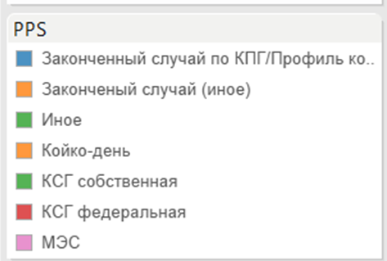
Методы финансирования стационаров в 2013г.

Slide 9
Методы финансирования стационаров в 2014г.

Slide 10
Разработка системы классификации пациентов и группировки случаев

Slide 11
Система классификации пациентов
Статистика и кодирование диагнозов были существенно «искажены» под воздействием используемых методов финансирования
Наблюдались расхождения в предоставлении отчетности в ФОМС и систему Минздрава
В ряде регионов были утрачены навыки кодирования важной медицинской информации, но не влияющей на финансирование

Slide 12
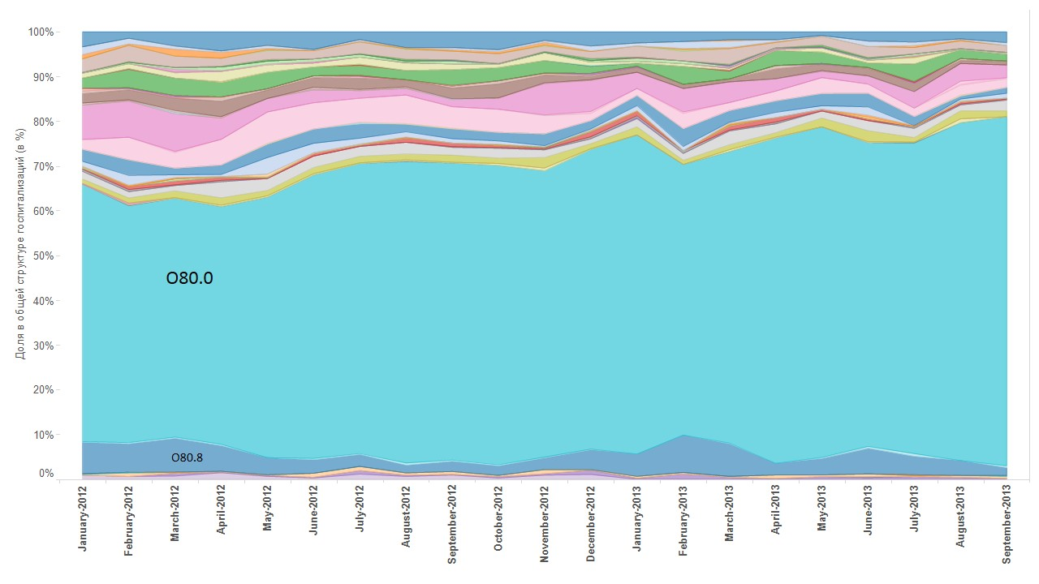
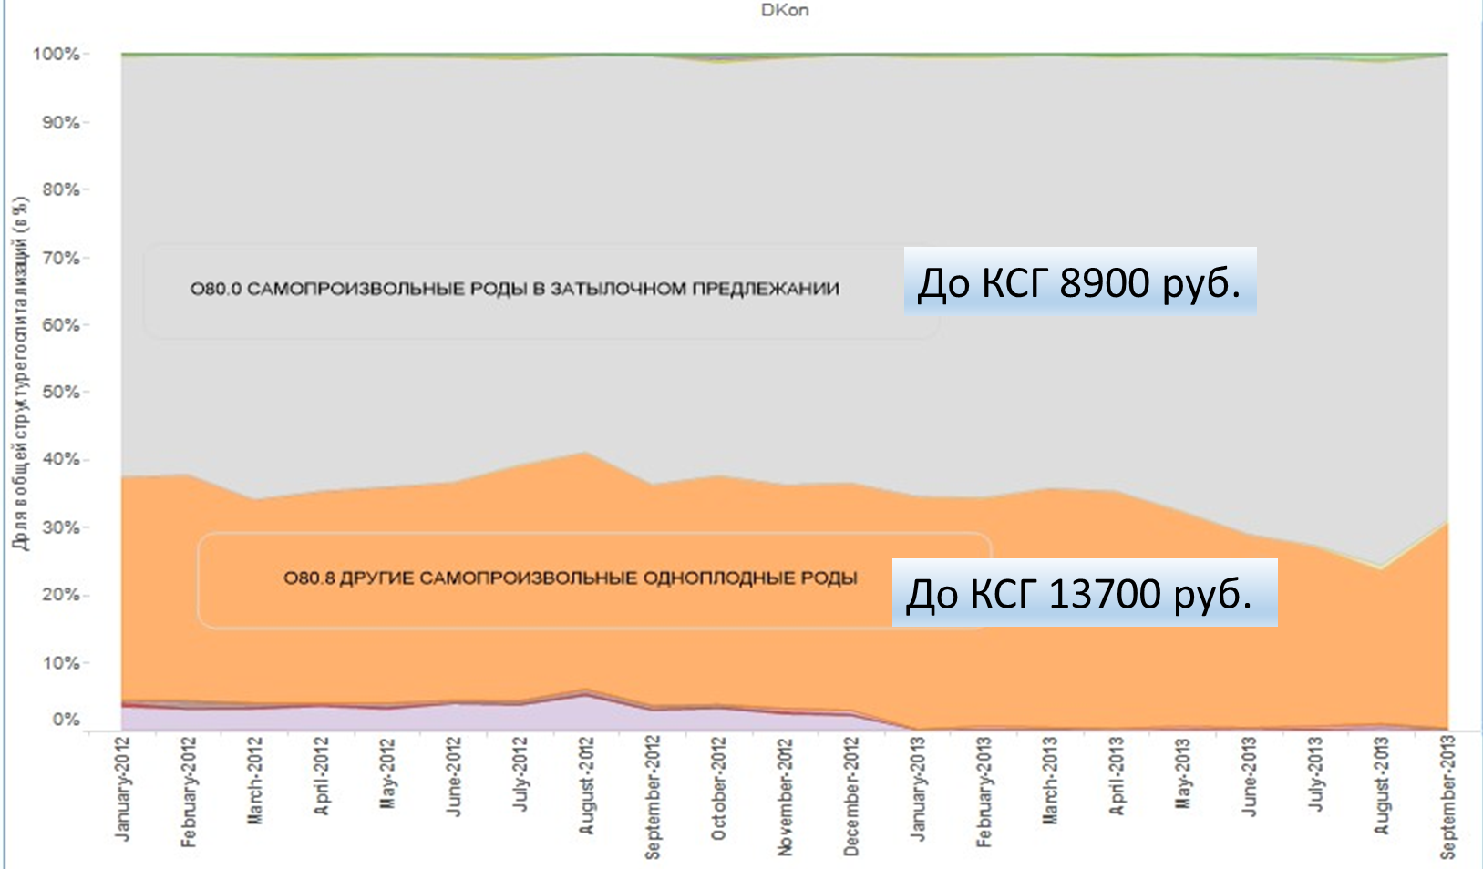
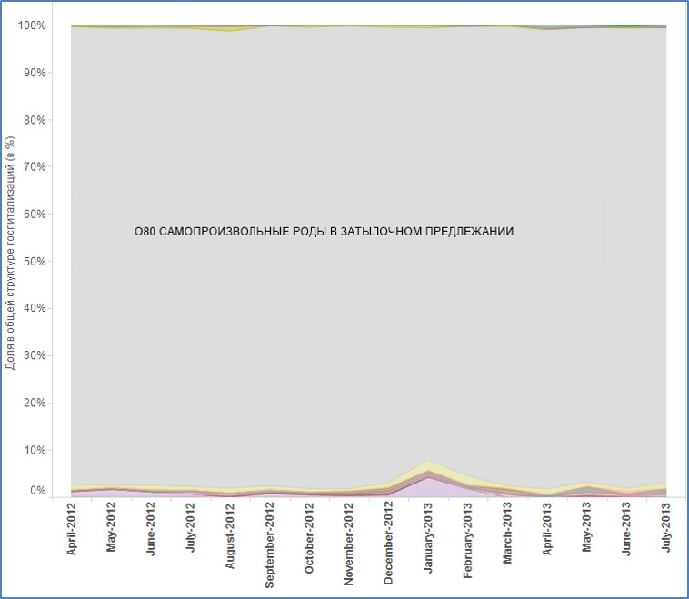

Slide 13
Этапы разработки группировки
2013 2014 2015
1-я модель КСГ 2-я модель КСГ 3-я модель КСГ
Объективные ретроспективные данные об объемах помощи и затратах (3 пилотных региона)
+Экспертное мнение (разработчики + специалисты пилотных регионов)
Объективные проспективные данные об объемах помощи и затратах (результаты пилотного внедрения в 3 регионах)
+Экспертное мнение (разработчики, специалисты пилотных регионов, медицинское сообщество)
Объективные проспективные данные об объемах помощи и затратах (8 пилотных регионов)
+Экспертное мнение (разработчики, специалисты пилотных регионов, медицинское сообщество)
Постепенное увеличение объема базы данных, включение в анализ более широкого спектра оказываемых медицинских услуг, привлечение большего числа экспертов к обсуждению сложных вопросов

Slide 14
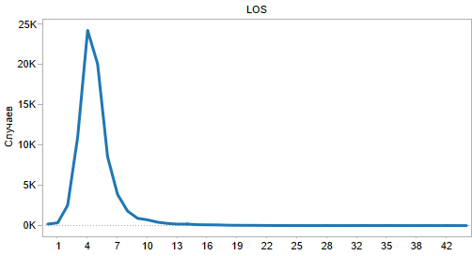
Принципы создания группировки
Использование единых классификаторов (МКБ-10 и Номенклатура медицинских услуг)
Использование объективных единообразно трактуемых классификационных критериев
Приемлемость для всех субъектов РФ (от простого к сложному)
Однородность случаев внутри КСГ по затратоемкости (финансирование по усредненному нормативу)
ОСНОВНЫЕ ЦЕЛИ КСГ
Внедрить справедливую методику оплаты: за результат, а не за ресурсы (большая оплата за больший объем работы и более сложные случаи)
Унифицировать методы оплаты за оказанную медицинскую помощь
ОГРАНИЧЕНИЯ
Исходно большое разнообразие методов оплаты в субъектах Федерации
Необходимость поддерживать баланс между справедливостью оплаты и риском неоправданного завышения расходов

Slide 15
Объективные сложности
Несовершенство Номенклатуры медицинских услуг, наличие собственных номенклатур операций в ряде субъектов РФ, отсутствие повсеместного кодирования операций
Использование разных справочников МКБ-10, плохое кодирование сопутствующих диагнозов: справочники МКБ насчитывали от 12 тыс. до 23 тыс. позиций в регионах, включая «свои» коды, отсутствующие в международных классификациях
Вариации в сложившейся практике ведения больных
Разнообразие мнения экспертов

Slide 16
Преодоление сложностей
Принято решение использовать Номенклатуру медицинских услуг, утвержденную Минздравом России для кодирования хирургических операций
В 2012 г. осуществлено ретроспективное кодирование хирургических случаев за 2011 г. в Кировской области для разработки первой модели
Налажено «рутинное кодирование» операций в пилотных регионах
Приняты меры для начала работ по кодированию операций повсеместно во всех субъектах РФ
Реальный прогресс наблюдается в субъектах, в которых наличие кода операции влияет на финансирование. Административные методы работаю плохо.

Slide 17
Использование номенклатуры в 2013г (опрос)

Slide 18
Доработка Номенклатуры медицинских услуг
Сбор и анализ предложений из субъектов РФ
осуществлен в течение марта 2014 г., получено более 10 тыс. предложений
Анализ предложений, согласование со специалистами
Подготовка предложений по актуализации приказа Минздрава России (переданы в Минздрав в декабре 2014 г.)

Slide 19
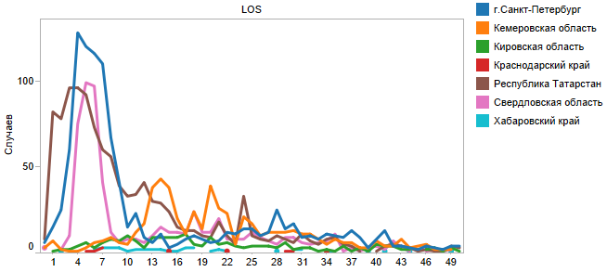
ВАРИАЦИИ В СРЕДНЕЙ ДЛИТЕЛЬНОСТИ ЛЕЧЕНИЯ
КСГ «Малая масса тела при рождении»: распределение случаев по средней длительности пребывания в разных субъектах РФ

Slide 20
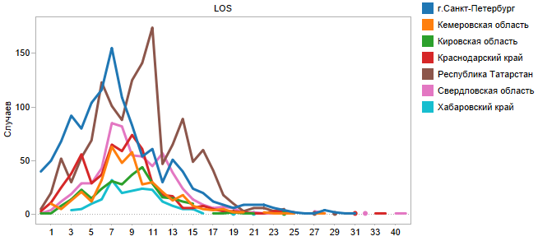
ВАРИАЦИИ В СРЕДНЕЙ ДЛИТЕЛЬНОСТИ ЛЕЧЕНИЯ
КСГ «Болезни предстательной железы»: распределение случаев по длительности пребывания в разных субъектах РФ

Slide 21
Определение категорий сложности операций: разнообразие мнений экспертов
Наименование операции | ФОМС | Краснодарский край | Санкт-Петербург | Новгородская область | Республика Татарстан | Ростовская область
Иссечение рубцов кожи | 1 | 4 | - | 1 | 1 | 1
Трансплантация мышцы | 5 | 5 | - | 5 | 2 | 2
Укорочение кости | 3 | 2 | 3 | 4 | 2 | 1
Удаление новообразования средостения | - | 4 | - | 5 | 5 | 2
Радиоволновая терапия шейки матки | 4 | 3 | - | 3 | 1 | 1
Дренирование абсцесса мужских половых органов | 3 | - | 4 | 1 | 3 | 2
Удаление камней слезных канальцев | 3 | 5 | 3 | 3 | 1 | 1

Slide 22
Различия в коэффициентах затратоемкости: примеры
КСГ | КЗ РФ | Субъекты РФ
 |  | Ср. КЗ | 1 | 2 | 3 | 4 | 5
Крайне малая масса тела при рождении, крайняя незрелость | 8,15 | 12,12 | 9,51 | 7,57 | 19,6 | 27,16 | 7,40
Острые нарушения мозгового кровообращения | 1,89 | 2,14 | 1,67 | 2,55 | 2,0 | 2,25 | 1,95
Операции на желчном пузыре и желчевыводящих путях (уровень затрат 3) | 0,98 | 2,24 | 1,38 | 1,06 | 0,85 | 0,86 | 2,50

Slide 23
Этапы разработки группировки
2013 2014 2015
187 КСГ 201 КСГ 258 КСГ
Классификационные критерии: диагноз + наличие/отсутствие оперативного вмешательства
Терапевтические и хирургические группы
Использование дополнительных классификационных критериев: возраст, пол, наличие других (не оперативных) вмешательств
Создание комбинированных групп (диагноз + вмешательство и др.)
Исключение ряда услуг из классификационных критериев
Перегруппировка диагнозов и операций
Увеличение числа онкологических групп
Увеличение числа детских групп
Разукрупнение ряда «проблемных» КСГ
Перегруппировка диагнозов и операций
Постепенное усложнение принципов группировки, расширение числа классификационных критериев, разукрупнение КСГ

Slide 24
2012 г.
 | КСГ наименование | КЗ
1 | Гипертоническая болезнь | 0,95
2 | Стенокардия, хроническая ишемическая болезнь сердца | 1,10
3 | Острый и повторный инфаркт миокарда | 1,94
4 | Нарушения ритма | 1,34
5 | Другие болезни сердца | 1,10
6 | Острые нарушения мозгового кровообращения | 1,89
7 | Другие цереброваскулярные болезни | 1,02
ПРИМЕР: ЗНАЧИТЕЛЬНО УВЕЛИЧИЛОСЬ ЧИСЛО ГРУПП, ФОРМИРУЮЩИХСЯ ПО ДИАГНОЗАМ, ДЛЯ БОЛЕЗНЕЙ СИСТЕМЫ КРОВООБРАЩЕНИЯ
2014 г.
 | КСГ наименование | КЗ
1 | Врожденные аномалии сердечно-сосудистой системы, дети | 1,84
2 | Стенокардия (кроме нестабильной), хроническая ишемическая болезнь сердца, проводилась коронарография | 1,85
3 | Нестабильная стенокардия, инфаркт миокарда, легочная эмболия, лечение без тромболитической терапии | 1,75
4 | Нестабильная стенокардия, инфаркт миокарда, легочная эмболия, лечение с тромболитической терапией | 3,48
5 | Нарушения ритма и проводимости | 1,16
6 | Эндокардит, миокардит | 1,42
7 | Гипертоническая болезнь | 0,72
8 | Стенокардия (кроме нестабильной), хроническая ишемическая болезнь сердца, коронарография не проводилась | 0,85
9 | Другие болезни сердца | 0,87
10 | Транзиторные ишемические приступы, сосудистые мозговые синдромы | 1,15
11 | Кровоизлияние в мозг | 2,82
12 | Инфаркт мозга, лечение с тромболитической терапией | 4,51
13 | Инфаркт мозга, лечение без тромболитической терапии | 2,52
14 | Другие цереброваскулярные болезни | 0,82

Slide 25
КСГ 2014 | КЗ
Нестабильная стенокардия, инфаркт миокарда, легочная эмболия, лечение без тромболитической терапии | 1,75
Нестабильная стенокардия, инфаркт миокарда, легочная эмболия, лечение с тромболитической терапией | 3,48
КСГ 2012 | КЗ
Острый и повторный инфаркт миокарда | 1,94
КСГ 2014 | КЗ
Транзиторные ишемические приступы, сосудистые мозговые синдромы | 1,15
Кровоизлияние в мозг | 2,82
Инфаркт мозга, лечение с тромболитической терапией | 4,51
Инфаркт мозга, лечение без тромболитической терапии | 2,52
Другие цереброваскулярные болезни | 0,82
КСГ 2012 | КЗ
Острые нарушения мозгового кровообращения | 1,89
Другие цереброваскулярные болезни | 1,02

Slide 26
Пример многофакторного анализа однородности КСГ по признаку длительности пребывания

Slide 27
Пример многофакторного анализа однородности КСГ по фактическому финансированию

Slide 28
Система учета и анализа затрат
Была адаптирована к современным условиям методика ступенчатого отнесения затрат, используемая в ряде стран для расчета экономических параметров КСГ
Проведено исследование в 2013г. в трех пилотных регионах (около 30 стационаров в общей сложности)
Проведено исследование в Свердловской области (20 стационаров в 2014г)
По итогам работы, в 2015г. планируется широкое распространение модернизированной системы учета затрат

Slide 29
Пример таблицы по учету затрат

Slide 30
Основные сложности этапа внедрения системы КСГ
Риск возникновения бюджетного дефицита (в ряде регионов) вызванный недостоверным моделированием рисков и другими причинами
Слабая координация реформ в системе финансирования с преобразованиями в других сферах системы здравоохранения (структура, система качества, маршрутизация, развитие управленческого потенциала и др.)
Использование в регионах «своих» инструментов коррекции рисков, фактически подводящих финансирование под смету расходов

Slide 31
Подходы к моделированию и оценке рисков
В каждом регионе осуществлялось моделирование результатов применения КСГ через сравнение «фактического» бюджета и бюджета, который стационар бы получил при использовании КСГ
Осуществлялся расчет базовых параметров финансирования, включая: Базовую ставку, Средний коэффициент затратоемкости, КУС
Для стационаров, оказавшихся в зоне недопустимых рисков, осуществлялся анализ причин и рассчитывались КУС (временные ?), обеспечивающие попадание бюджета в допустимый диапазон отклонений
Контролировался принцип соблюдения «бюджетной нейтральности»

Slide 32
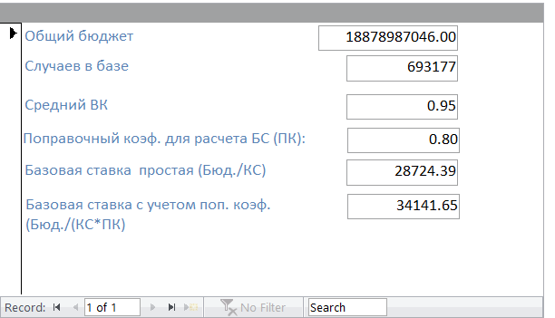
Моделирование: 1. расчет основных экономических параметров

Slide 33
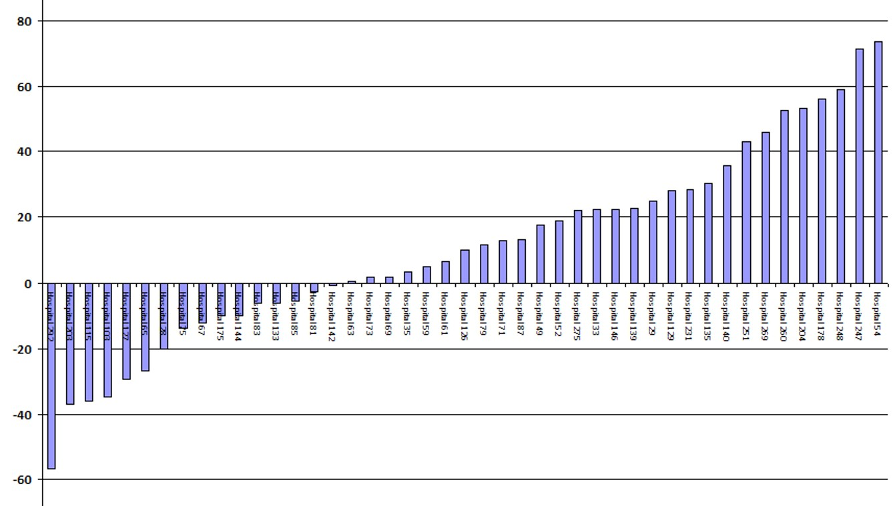
Моделирование: 2. Оценка рисков

Slide 34
Основные причины недостоверности моделирования рисков
«Позитивные» компоненты:
  Внедрение КСГ приводит к существенному улучшению качества кодирования данных, и прежде всего хирургических операций, что приводит к росту средней сложности случая
  Повышается средняя сложность случаев (обоснованность госпитализаций), прежде всего в стационарах третичного уровня
«Негативные» компоненты
  Частично, рост среднего КЗ обусловлен «приписками» и искусственным переводом пациентов в более затратную категорию
  В ряде регионов наметился необоснованный рост количества пролеченных больных

Slide 35
Пример: динамика среднего КЗ в Свердловской области
Внедрение КСГ

Slide 36
Динамика роста количества хирургических кодов (Свердловская область)

Slide 37
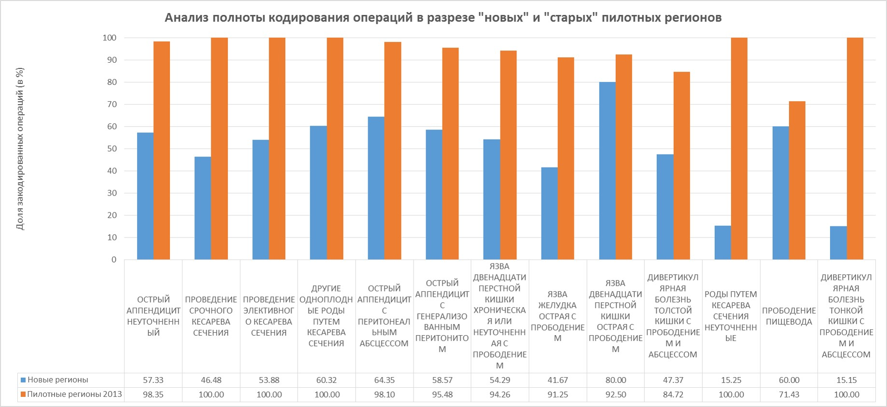
Сравнение качества кодирования операций в «новых» и «старых» регионах (2013г.)

Slide 38
Ожидаемый рост количества случаев
Существенного роста в пилотных регионах не отмечено
Несмотря на явное наличие необоснованных госпитализаций, в большинстве регионов используют «административные» инструменты приведения количества случаев к плановым параметрам (применение понижающих коэффициентов и т.д.)
В России высока «социальная» составляющая стационарной помощи, слабая ПМСП, склонность населения к чрезмерному потреблению стационарных услуг, что создает определенные препятствия для сокращения необоснованных госпитализаций

Slide 39
Координация внедрения КСГ с другими аспектами реформ (пример из пилотной области)
В результате создания экономических стимулов и интенсификации работы, прежде всего на 3 уровне, наметился отток «сложных» пациентов из ЦРБ и перераспределение маршрутов движения пациентов
В результате, чтобы сохранить бюджет, был применен «коэффициент ЦРБ», приводящий бюджет к плановым параметрам
Экономическая справедливость нарушилась, эффективно работающие стационары «пострадали»

Slide 40
Зависимость коэффициента ЦРБ от средней сложности пациента

Slide 41
Взаимосвязь коэффициента ЦРБ и доли случаев, пролеченных в сторонних организациях.

Slide 42
Региональные механизмы коррекции рисков
Коэффициенты «эластичности», «финансовой устойчивости», «ЦРБ» и другие
Используются КУС и управленческие коэффициенты за пределами имеющихся ограничений
Подобные технологии нивелируют создаваемые экономические стимулы создаваемые системой КСГ

Slide 43
Отдельные практические результаты
Сокращение среднего пребывания (в зависимости от ранее используемых методов финансирования)
Сокращение уровня расхождения тарифов в разрезе уровней помощи внутри региона и между регионами
Рационализация маршрутов движения пациентов
Реальное использование информации в управленческих целях

Slide 44
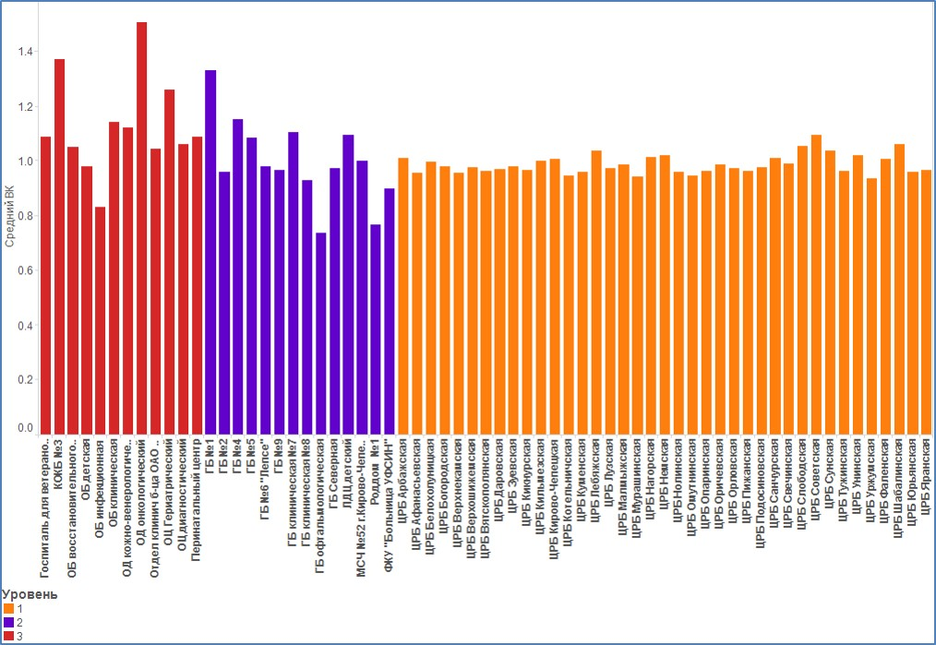
Пример анализа структуры госпитализаций по уровням (на основании среднего коэффициента затратоемкости)

Slide 45
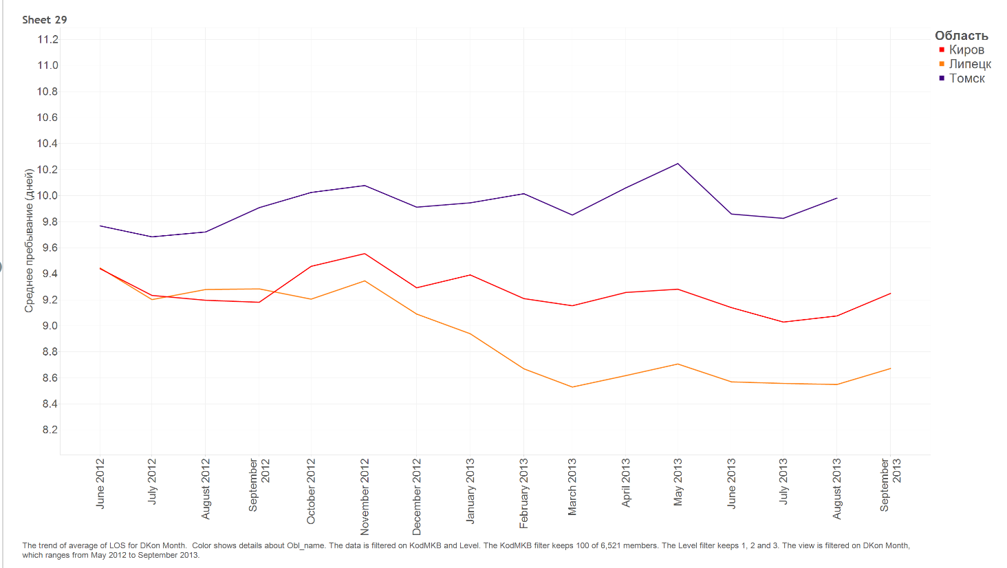
Динамика среднего пребывания в первых пилотных регионах

Slide 46
Динамика среднего пребывания в разрезе пилотных по КСГ и остальных стационаров (Татарстан)

Slide 47
Примеры выравнивания тарифов: КСГ «Стенокардия» 2013

Slide 48
КСГ «Стенокардия» 2014

Slide 49
КСГ «Диабет, взрослые», 2013

Slide 50
КСГ «Диабет, взрослые», 2014

Slide 51
КСГ Аппендэктомия, 2013

Slide 52
КСГ Аппендэктомия, 2014

Slide 53
Краткое заключение
Российская модель КСГ состоялась, и задачи возложенные на нее в целом выполняются
Развитие и совершенствование модели возможно только в условиях практического внедрения и эксплуатации модели
Модель может иметь дальнейшее распространение

Slide 54
Вопросы, требующие дальнейшего развития
Создание устойчивой системы дальнейшего совершенствования модели КСГ и ее использования на региональном и федеральном уровнях
Определение оптимальных подходов к регулированию объемов госпитализаций
Сокращение сферы использования КУС (применение коэффициентов затратоемкости как основного критерия оплаты)
Использование новых критериев группировки (уровень сложности и др.)
Решение «второстепенных» вопросов: оплата «выпадающих» случаев, множественных операций и т.д

Slide 55
Спасибо за внимание!

